Slide 1
配合HW14-1 作業
首先會說明origin(原始的) hw14-1 line.c是如何插入空格的，之後才會說明作業要求

Slide 2
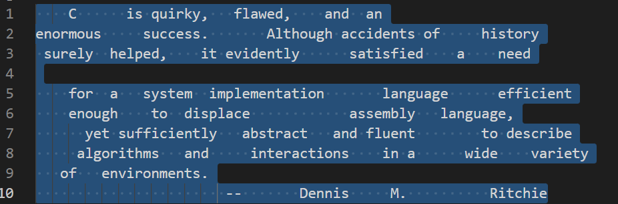
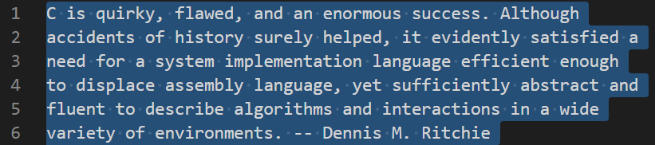
下面是HW14-1的範例輸入
每一行的長度為60個字元，反白中的 ⦁ 代表空格
下面是origin檔案中間處理過程
程式碼會先在句子中的單字間插入一格空格(先不要管每行長度需為60)

Slide 3
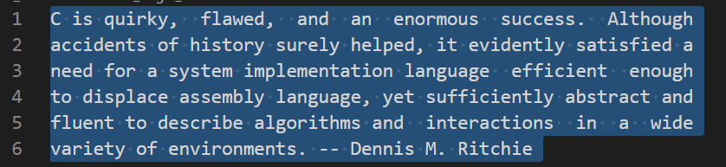
origin的程式碼會將剛剛中間處理過程再次處理
插入額外空格(extra_spaces)，使每句總長度為60
origin 最終輸出結果
HW14-1的題目要求改寫line.c檔案的write_line(void)函數，首先我們先看如何從中間處理過程轉變為origin輸出

Slide 4
題目要求改寫line.c檔案的write_line(void)函數，首先我們先看中間處理過程
第一行句子長度: 54,
單字個數: 9
//計算額外空格為6
extra_spaces = MAX_LINE_LEN - line_len; // 60-54=6
進入 for (i = 0; i < line_len; i++) 迴圈(1)…
//計算每一個單字前需插入的空格數量
spaces_to_insert = extra_spaces / (num_words - 1); // 6/(9-1)=0
for (j = 1; j <= spaces_to_insert + 1; j++) //j=1, spaces_to_insert+1=1; 1<=1執行一次
putchar(' ');
// 更新剩餘的額外空格數和單詞數
extra_spaces -= spaces_to_insert; // 6-0=6
num_words--; // 9-1=8
插入C後面空格

Slide 5
題目要求改寫line.c檔案的write_line(void)函數，首先我們先看中間處理過程
第一行句子長度: 54,
單字個數: 9
for (i = 0; i < line_len; i++) 迴圈(2)…
//計算每一個單字前需插入的空格數量
spaces_to_insert = extra_spaces / (num_words - 1); // 6/(8-1)=0
for (j = 1; j <= spaces_to_insert + 1; j++) //j=1, spaces_to_insert+1=1; 1<=1執行一次
putchar(' ');
// 更新剩餘的額外空格數和單詞數
extra_spaces -= spaces_to_insert; // 6-0=6
num_words--; // 8-1=7
插入is後面空格

Slide 6
題目要求改寫line.c檔案的write_line(void)函數，首先我們先看中間處理過程
第一行句子長度: 54,
單字個數: 9
//計算額外空格為6
extra_spaces = MAX_LINE_LEN - line_len; // 60-54=6
進入 for (i = 0; i < line_len; i++) 迴圈
//計算每一個單字前需插入的空格數量
spaces_to_insert = extra_spaces / (num_words - 1); // 6/(7-1)=1
for (j = 1; j <= spaces_to_insert + 1; j++) //j=1, spaces_to_insert+1=2; 1<=1 執行二次
putchar(' ');
// 更新剩餘的額外空格數和單詞數
extra_spaces -= spaces_to_insert; // 6-0=6
num_words--; // 7-1=6
插入quirky, 後面兩個空格
以此類推

Slide 7
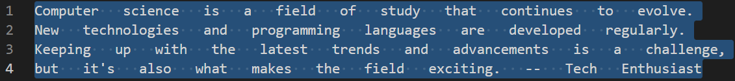
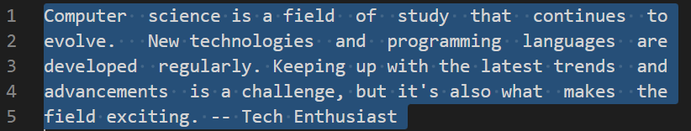
配合HW14-1 作業
前面說明完origin HW14-1 line.c的邏輯後，我們看一下題目要求：
下面是HW14-1的範例輸入，每一行的長度為60個字元，反白中的 ⦁ 代表空格
作業要求輸出

Slide 8
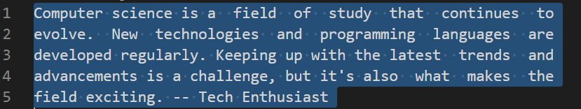
和origin相比
origin輸出
作業要求輸出
可以發現標記螢光筆的空格數量和origin輸出的有所不同，根據題目要求
我們需要在行首的位置插入比較大的空格

Slide 9
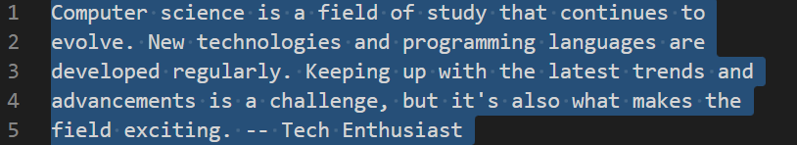
說明
origin中間處理過程
第一行句子長度: 54
單字個數: 10
//計算額外空格為6
extra_spaces = MAX_LINE_LEN - line_len; // 60-54=6
進入 for (i = 0; i < line_len; i++) 迴圈數
//計算每一個單字前需插入的空格數量
spaces_to_insert = extra_spaces / (num_words - 1); // 6/(10-1)=0
//需要請同學撰寫more_space_toggle程式碼，條件為：
(1)從每行的第一個空格處檢查(more_space_toggle=true)
(2)且若有額外的空間(extra_spaces)，才能多插入一個空格
所以Computer符合條件(1)，且(2)也符合，若插入以後more_space_toggle會變為相反值，直到下一行
for (j = 1; j <= spaces_to_insert + 1; j++) //j=1, spaces_to_insert+1=1; 1<=1
putchar(' ');
// 更新剩餘的額外空格數和單詞數
extra_spaces -= spaces_to_insert; // 6-2=4
num_words--; // 10-1=9
除了原本的一個空格外，再多插入一個空格

Slide 10
說明
origin中間處理過程
第一行句子長度: 54
單字個數: 10
進入 for (i = 0; i < line_len; i++) 迴圈數
//計算每一個單字前需插入的空格數量
spaces_to_insert = extra_spaces / (num_words - 1); // 4/(10-1)=0
//需要請同學撰寫more_space_toggle程式碼，條件為：
(1)從每行的第一個空格處開始交替
(2)且若有額外的空間(extra_spaces)，才能多插入一個空格
因為剛剛more_space_toggle變成false，所以science後面空格不會多增加一個空格，第一行的後續單字也是如此
for (j = 1; j <= spaces_to_insert + 1; j++) //j=1, spaces_to_insert+1=1; 1<=1
putchar(' ‘); //會執行一次
// 更新剩餘的額外空格數和單詞數
extra_spaces -= spaces_to_insert; // 4-1=3
num_words--; // 10-1=9
只添加了一個空格

Slide 11
說明
origin中間處理過程
第二行句子長度: 54
單字個數: 7
//計算額外空格為6
extra_spaces = MAX_LINE_LEN - line_len; // 60-54=6
進入 for (i = 0; i < line_len; i++) 迴圈數
//計算每一個單字前需插入的空格數量
spaces_to_insert = extra_spaces / (num_words - 1); // 6/(7-1)=1
//需要請同學撰寫more_space_toggle程式碼，條件為：
(1)從每行的第一個空格處檢查(more_space_toggle=true)
(2)且若有額外的空間(extra_spaces)，才能多插入一個空格
所以evolve符合條件(1)，且(2)也符合，若插入以後more_space_toggle會變為相反值，直到下一行
for (j = 1; j <= spaces_to_insert + 1; j++) //j=1, spaces_to_insert+1=2; 1<=2
putchar(' ‘); //會執行兩次
// 更新剩餘的額外空格數和單詞數
extra_spaces -= spaces_to_insert; // 6-3=1
num_words--; // 7-1=6
除了原本的兩個空格外，
再多插入一個空格，
變成三個空格，
那後續的單字因為more_space_toggle改變，
所以不會做額外的插入

Slide 12
說明
origin中間處理過程
第三行句子長度: 58
單字個數: 9
//計算額外空格為6
extra_spaces = MAX_LINE_LEN - line_len; // 60-58=2
進入 for (i = 0; i < line_len; i++) 迴圈數
//計算每一個單字前需插入的空格數量
spaces_to_insert = extra_spaces / (num_words - 1); // 2/(9-1)=0
//需要請同學撰寫more_space_toggle程式碼，條件為：
(1)從每行的第一個空格處檢查(more_space_toggle=true)
(2)且若有額外的空間(extra_spaces)，才能多插入一個空格
所以developed符合條件(1)，且(2)也符合，若插入以後more_space_toggle會變為相反值，直到下一行
for (j = 1; j <= spaces_to_insert + 1; j++) //j=1, spaces_to_insert+1=1; 1<=1
putchar(‘ ‘); //會執行一次
// 更新剩餘的額外空格數和單詞數
extra_spaces -= spaces_to_insert; // 6-2=4
num_words--; // 10-1=9
除了原本的一個空格外，
再多插入一個空格，
接下來的行數也請依此類推

Slide 13
THE END

